Slide 1

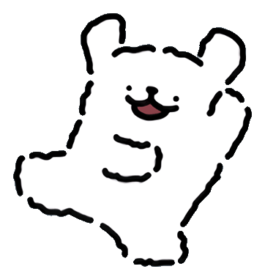
线条小狗桌宠
一只住进 Windows 桌面的
会互动、会生活、也会陪你做事的小狗
2D 动态桌宠
无需 Python
Windows
产品介绍
DESKPET · M1—M3
Notes:
基于项目 README 与 action_manifest.json 制作。

Slide 2
01 · 它是谁
它不是壁纸，而是桌面上的小伙伴
61
个核心 GIF
当前运行时精选动作
202
个已整理 GIF
覆盖待机、睡眠、食物、情绪等类别
M1—M3
已完成阶段
透明窗口 · 无边框 · 常驻桌面
动画与窗口、物理与养成、工具与控制面板
使用透明 GIF 动画，不依赖 3D 模型；正式版 EXE 可直接运行。
数据来自项目 README 与动作清单

Slide 3


02 · 自主生活
会发呆、会乱跑，也会按自己的节奏入睡
动作不是机械轮播，而是由分层调度与状态共同决定。
持续微动作
环境反应
状态切换
自然待机
边缘探头
困了就睡
呼吸、观察、轻微姿态变化，保持“活着”的感觉。
靠近屏幕边缘会吸附，3 秒无操作后悄悄探头。
先打哈欠，再进入双宠抱着入睡的循环动画。
随机姿态会完整播放；明显特殊动作设有冷却，避免连续打扰。
行为依据 action_manifest.json

Slide 4
03 · 互动体验
每一次碰它，都有明确的回应
01
02
单击回应
拖动与落地
从 10 个互动动作中无重复抽取，并显示中文打字机气泡。
左键拖动；松手后按真实时间步长下落，还能站在普通窗口上。
03
04
边缘躲藏
滚轮缩放
左右边缘自动吸附；左侧画面会镜像，方向始终自然。
角色可在 50%—200% 范围调整大小，位置与设置自动记住。
悬停显示状态卡 · 气泡出现时自动避让 · 菜单始终留在屏幕内
交互能力来自当前正式版

Slide 5
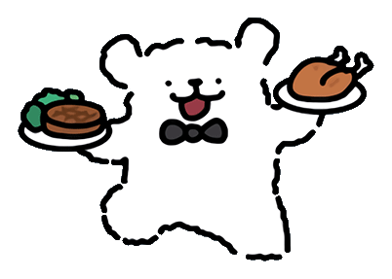
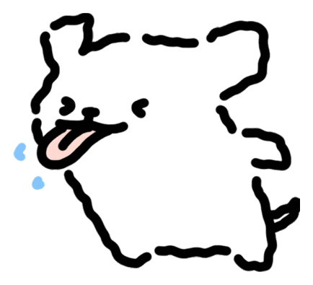

04 · 陪伴与养成
可爱之外，它还有一套“养成逻辑”
四项核心状态
吃饭
运动
饱腹
恢复饱腹；营养餐还会恢复体力
可选 5 / 15 / 30 分钟
心情
清洁
洗澡
睡觉
健康
提高洁净状态
进入睡眠并恢复体力
自然状态默认每 10 分钟统一结算；离线补算最多 72 小时。
活动时会循环播放对应 GIF，状态卡同步显示剩余分钟。
养成参数可在控制面板修改

Slide 6

05 · 桌面助理
它能陪伴，也能把常用小工具放到手边
时
计时提醒
倒计时、重复闹钟、25/5 番茄钟
首页
25:00
签
便签管理
计时
搜索、完成、推迟、回收站与导出
专注进行中
便签
健
健康提醒
外观与行为
暂停
久坐、喝水、护眼提醒
系统与工具
系统监测
系
CPU、内存、电池与网络信息
控制面板共 5 页
工
常用工具
计算器、记事本、截图、资源管理器
当前已完成 M3“工具与控制面板”

Slide 7
06 · 桌面原生体验
真正融入桌面的，是这些“不显眼”的细节
01
窗口碰撞
02
多显示器保护
03
强力置顶
能站在普通窗口顶部；窗口移动、最小化或关闭后会跟随或重新下落。
显示器更换或断开时，自动把宠物移回可见区域。
定期恢复窗口层级，同时不抢夺键盘焦点。
04
设置记忆
05
单实例运行
06
全局快捷键
自动保存位置、大小、物理与窗口设置；成长数据单独保存。
重复双击 EXE 只保留一个桌宠实例。
隐藏/显示、鼠标穿透、召回、暂停都可一键完成。
Ctrl + Alt + D 显示/隐藏 · Ctrl + Alt + T 鼠标穿透 · Ctrl + Alt + P 召回 · Ctrl + Alt + Space 暂停
快捷键来自项目 README

Slide 8
07 · 开始使用
双击一次，让它住进你的桌面
正式版已经打包完成，目标电脑无需安装 Python。
1
找到正式版
打开项目中的 dist 文件夹
2
双击运行
启动“线条小狗桌宠.exe”
3
开始互动
单击、拖动、滚轮缩放；双击打开控制面板
dist\线条小狗桌宠.exe
让桌面多一点生命感。
适用平台：Windows

